Slide 1
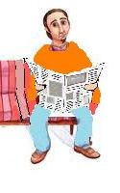
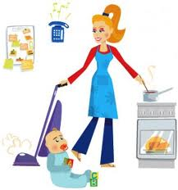
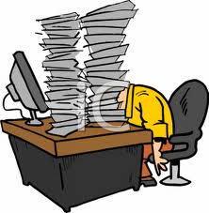
Bhí Seán agus a bhean sa bhaile le chéile. Ba mhaith leis an mbean caint le Seán, ach bhí sé ag léamh an pháipéir. Bhí sé tuillte aige, dúirt sé, mar bhí sé ag obair an lá ar fad. Bhí an bhean ag obair sa teach an lá ar fad ach níor thug an fear aon aird air sin.
Bhí an bheirt cois tine, bhí leanbh ina chodladh sa phram acu agus bhí stéig ag díreo sa chistin dóibh.
obair

Slide 2
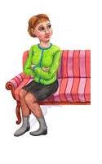
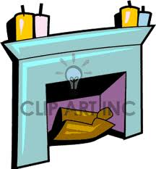
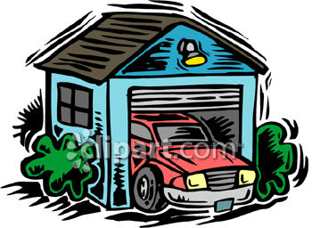
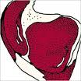
Pictiúr
traidisiúnta,
suaimhneach
méadar
Dís
tic, tic
leanbh
carr
stéig

Slide 3
Pictiúr
réalaíoch
méadar
Dís
?
Hu?
tic, tic
- €
- €
- €
leanbh
Carr ag díluacháil
Stéig ag díreo

Slide 4
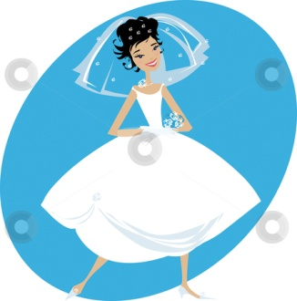
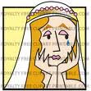
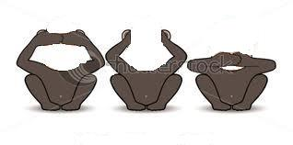
Thug Seán píosa den pháipéar don bhean chun í a shásamh. Scread sí go raibh alt sa pháipéar faoin mbeirt acu.
Níor chreid Seán í mar é agus
le haon iriseoir. Ghlac an bhean páirt i suirbhé. Dúirt an suirbhé go raibh ceathrú de mhná pósta sa tír míshásta. Bhí an bhean ina measc, dúirt sí.
ní fhaca seisean
ní raibh seisean ag caint
1
4
Níor chreid Seán í mar í ag gearán riamh
níor chuala seisean

Slide 5
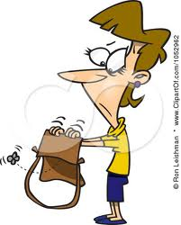
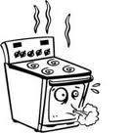
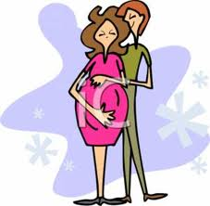
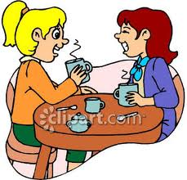
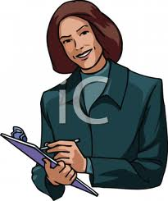
Nuair a tháinig bean an tsuirbhé go dtí an teach bhí an bhean crosta le Seán. (Ní raibh aon airgead aici sorn nua a cheannach agus ní raibh Seán sásta caint léi).
Bhí sí lánsásta caint le bean an tsuirbhé an mhaidin ar fad mar sin, ag tabhairt amach faoi na fir.
Hu?
Dúirt bean an tsuirbhé go raibh sí ag súil le páiste. Bhí bean Sheáin chun a post a líonadh di nuair a bhí sí ar saoire máithreachais.

Slide 6
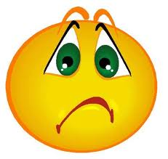
Bhí Seán crosta mar dúirt an bhean rudaí pearsanta do bhean an tsuirbhé.
Bhí sé crosta freisin mar bhí a bhean chun dul amach ag obair.
Bhí sé crosta mar dúirt sí go raibh sí míshona, míshásta.
Dúirt an bhean ansin nach raibh sí míshona.
D’inis sí bréaga sa suirbhé.
Ní raibh suim ag éinne i scéalta faoi dhaoine sona, dúirt sí.
Léitheoirí: 0
Léitheoirí: 100,000,000

Slide 7
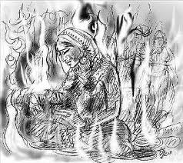
Thosaigh sí ag caint faoi stádas na mban. Nuair a bhí na leanaí agus na fir imithe ní raibh aon rud eile le déanamh acu. Ba chóir iad a dhó ansin, dúirt sí.
Gan chlann = gan stádas

Slide 8
Thosaigh an bhean ag smaoineamh ar na dátaí.
Ba chóir go mbeadh an leanbh ag bean an tsuirbhé cheana ach níor chuala sí uaithi fós.
B’fhéidir gur inis bean an tsuirbhé bréaga di chun trua a fháil
Bhí an bhean an-chrosta faoi na bréaga.
Bhí an fear agus an bhean sa bhaile le chéile.
Bhí an leanbh ina chodladh sa phram. Bhí Seán ina chodladh faoin bpáipéar. Bhí an stéig ag díreo sa chistin agus an carr ag díluacháil sa gharáiste.
Dúirt sí go raibh sí sásta. Ní raibh suim aige sa scéal a thuilleadh.

Slide 9
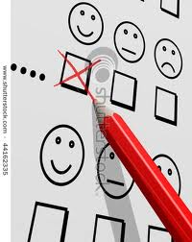
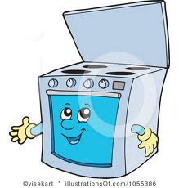
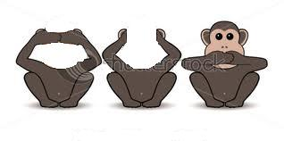
1
4
bréaga
gan chlann= gan stádas
Dís
hu?
staitistic
1
2

